Slide 1
第三十七組 是食物者為俊傑
112062139劉韋呈
112062117王政傑

Slide 2
設計概念
Master
車子前進與返回訊號
Slave
車子抵達與馬達開啟
VGA點餐
鍵盤控制
顏色感應器儲值
七段顯示器(剩餘錢幣)
3 way tracker偵測
伺服馬達控制
音樂播放

Slide 3
實作完成度
VGA點餐 鍵盤控制 七段顯示器(O)
食物掉落(X) ->物品掉落
超音波感應器 檢測碗是否拿走(X) ->刪掉
藍芽模組(X) -> 杜邦線Handshaking
馬達控制(O)
完成度:80%

Slide 4
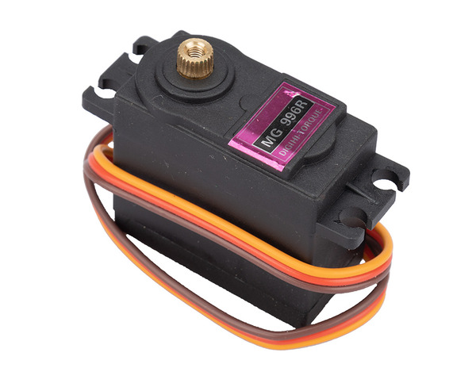
MG996 伺服馬達

Slide 5
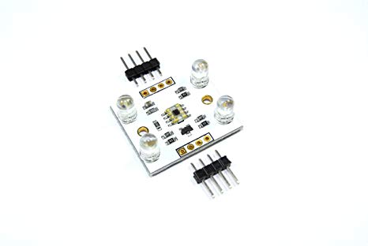
TCS3200 Colour Sensor Moduel
S0 & S1: 頻率縮小(20%)
S2 & S3: 遮色片模式
Out:光強度頻率訊號
Led:四個燈泡

Slide 6
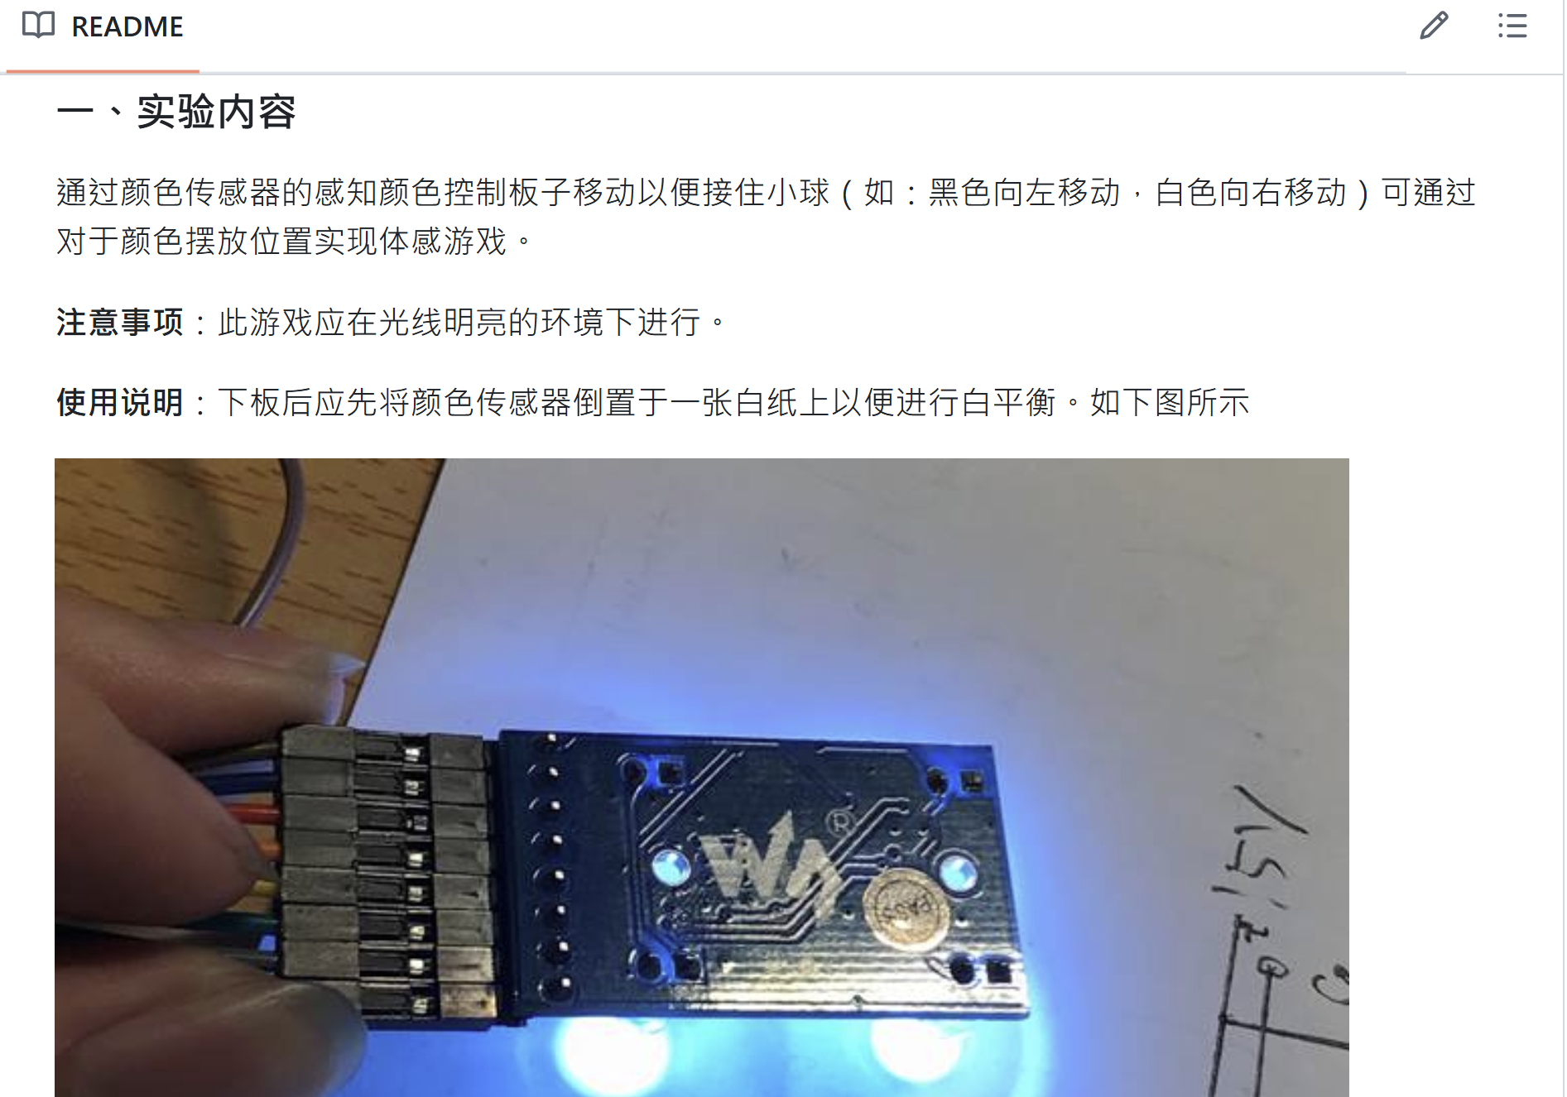
白平衡
RGB

Slide 7
分工
劉韋呈
王政傑
音樂設計
車子控制
顏色感應器
Handshaking
VGA設計
伺服馬達控制
鍵盤與七段顯示器控制
Handshaking

